Slide 1

Mediator pattern
Modèle de conception réutilisable
Yassin Kammoun
Paul Ntawuruhunga
Valentin Minder
Raphaël Racine
University of Applied Sciences Western Switzerland (HES-SO)
School of Engineering and Business State of Vaud (HEIG-VD)
MCR Reusable Conception Models – Design Patterns
May 28 2015

Slide 2
À l’ordre du jour
Modèle
But
Motivations
Exemples
Carrier Mediator
Big Company Inc.
Conclusion

Slide 3

Modèle
http://www.flaticon.com/free-icon/holding-hands-in-a-circle_64932

Slide 4
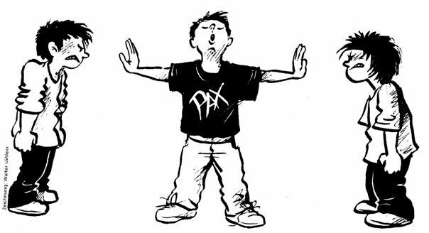
But
Encapsule les interactions entre collègues
Le médiateur fait office d’intermédiaire.
Réduction des dépendances
Un seul objet référence tous les autres.
Variation d’interaction
Le développeur définit chaque interaction.

Slide 5

Motivations
Avantages
Compréhension
Couplage faible entre collègues
Communication simplifiée
Héritage limité
Inconvénients
Complexité de mise en œuvre
La classe médiateur devient très longue et complexe

Slide 6
Motivations (détails)
Héritage limité
Limitation du sous-classement. Un médiateur localise le comportement qui, autrement, serait réparti entre plusieurs objets. La modification de ce comportement nécessite le sous-classement du Médiateur uniquement; classes Colleague peuvent être réutilisés tels quels
Couplage faible entre collègues
Un médiateur favorise le couplage faible entre collègues. Vous pouvez modifier et réutiliser des classes de collègue et médiateur indépendamment.
Communication simplifiée.
Un médiateur remplace des interaction plusieurs-à-plusieurs avec des interactions one-to-many entre le médiateur et ses collègues. Les relations one-to-many sont plus faciles à comprendre, à maintenir et étendre.
Compréhension et abstraction.
Faire un concept de médiation indépendant et encapsulé dans un objet permet de vous concentrer sur la façon dont les objets interagissent en dehors de leur comportement individuel. Cela peut aider à clarifier comment les objets interagissent dans un système.
Centralisation du contrôle et complexité.
L’utilisation du médiateur échange et diminue la complexité de l'interaction contre de la complexité dans le médiateur. Parce qu’un médiateur encapsule des protocoles, il peut devenir plus complexe que tous les collègues ensemblre. Cela peut rendre le médiateur lui-même un monolithe complexe qui est difficile à maintenir.
Design Patterns, Elements of Reusable Object-Oriented Software, E. Gamma et consorts, version pdf, p.258 et suivantes

Slide 7

Exemples
Communiquer à plusieurs est une tâche difficile:
Être « conscient » de la présence de tous ?
Chacun connait les attentes/protocoles de chacun ?
http://www.scratchwireless.com/pad/wp-content/uploads/2014/08/four-major-cell-phone-carriers.jpg

Slide 8
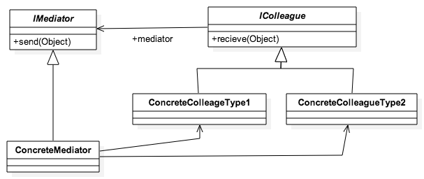
Exemple: Idée générale
« Parler » à de nombreux collègues inconnus ?
Médiateur joue le rôle de « relai »

Slide 9
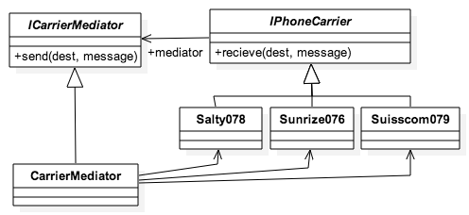
Exemple: CarrierMediator
Les opérateurs doivent interagir entre eux…
Problème: multiplication des opérateurs ?
Le médiateur gère toutes les redirections (routeur)

Slide 10
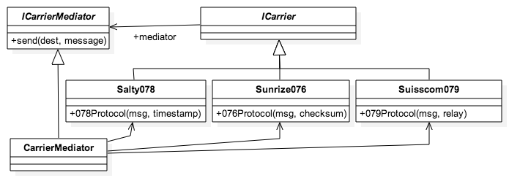
Exemple: CarrierMediator2
Pire encore: si le protocole est différent…
Tous doivent connaître tous les protocoles!
Le médiateur gère toutes les interactions.

Slide 11
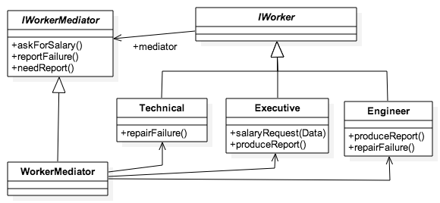
Exemple: BigCompany Inc.
Les classes et interactions sont nombreuses!
Tous les travailleurs ne doivent pas connaître tous les autres types de collègues… mais intéragissent toujours par le médiateur

Slide 12
Conclusion
Utiliser le modèle Médiateur quand…
un ensemble d'objets communiquent de façon bien définie, mais complexe. Les interdépendances qui en résultent ne sont pas structurées et difficile à comprendre.
réutiliser un objet est difficile car il se réfère et communique avec de nombreux autres objets.
un comportement qui est réparti entre plusieurs classes devrait être personnalisable sans beaucoup de sous-classement.
Design Patterns, Elements of Reusable Object-Oriented Software, E. Gamma et consorts, version pdf, p.258 et suivantes

Slide 13

Merci pour votre attention! Questions ?
http://www.flaticon.com/free-icon/finger-up_17245

